Slide 1

Дорожная азбука

Slide 2
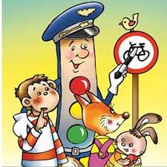
Правила дорожного движения.
Для того что бы на улицах было безопасно,надо соблюдать правила дорожного движения. Такие правила должны знать водители и пешеходы.

Slide 3
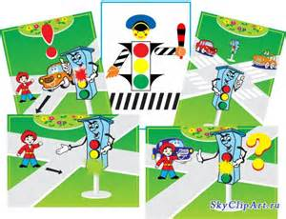
Светофоры
В каждом городе есть светофоры.
Внимательно следи за сигналами светофора, переходя перекрёстки.

Slide 4
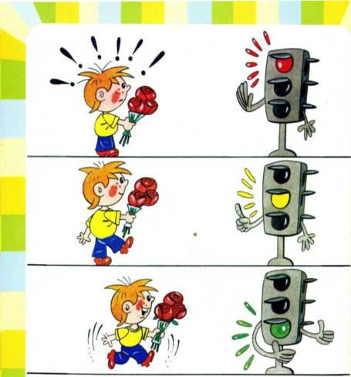
Светофоры
Красный цвет обозначает стоп - все должны остановиться.
Жёлтый означает внимание.
Вот когда загорится зеленый, тогда можно начинать движение.

Slide 5
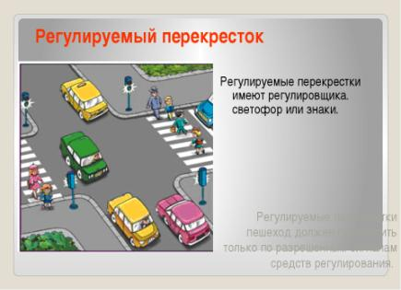
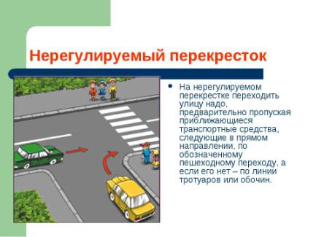
Перекрёстки
Пешеходы на перекрёстках должны быть особенно внимательными.
Перекрёстки бывают: регулируемыми и нерегулируемыми.

Slide 6

Пешеходные переходы
Пешеходные переходы через дорогу обозначены разметкой на проезжей части и дорожными знаками.
Переходить улицу необходимо только по пешеходным переходам!

Slide 7
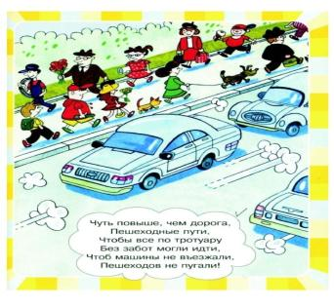

На улице
Идите только по тротуару или обочине. По проезжей части едет транспорт.
Идите шагом по правой стороне тротуара.
По обочине нужно идти по левой стороне навстречу транспорту.

Slide 8
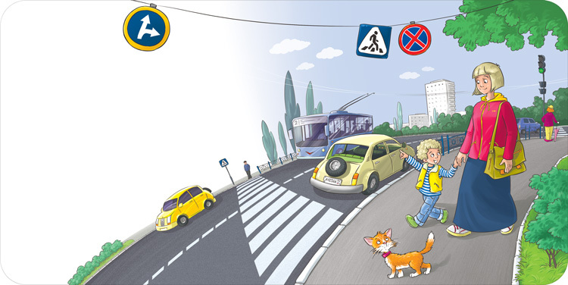
На улице

Slide 9

Островок безопасности

Slide 10


На улице

Slide 11


Где можно и где нельзя играть?
Играть можно в парках, скверах, на стадионах, во дворах.
Нельзя играть на проезжей части.

Slide 12

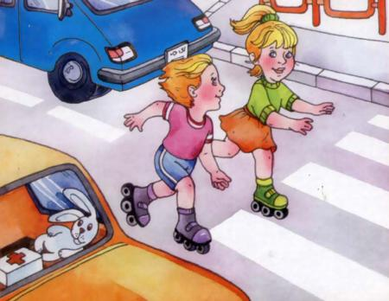
Так нельзя играть

Slide 13
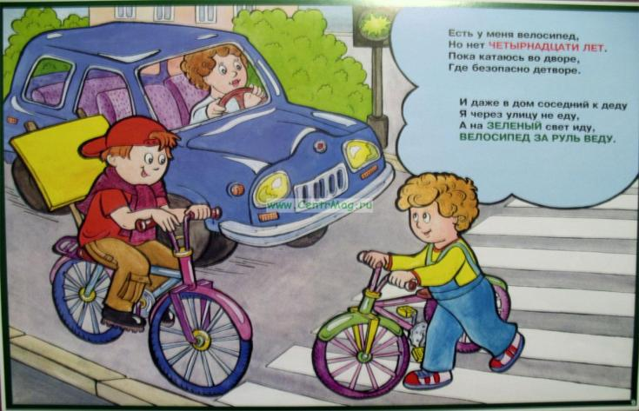
Где кататься велосипеде?

Slide 14

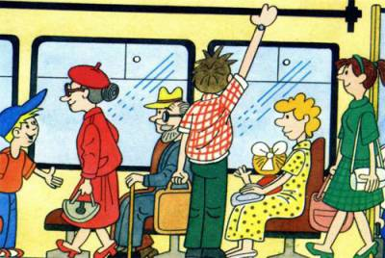
Мы паccажиры
Ждите транспорт на посадочной площадке или на тротуаре у указателя остановки.
Входя и выходя из транспорта не спеши и не толкайся.

Slide 15

Мы пассажиры

Slide 16
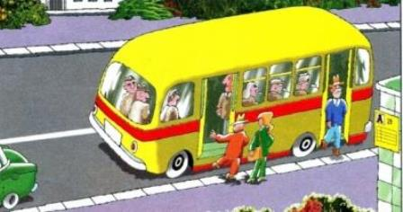

Мы паccажиры
В автобус, трамвай или троллейбус входите через задние двери.
Выходить следует через передние двери, заранее приготовься к выходу.
Соблюдай правила поведения в общественном транспорте.

Slide 17

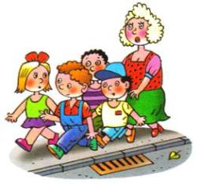
Движение по улицам группами
Если вы идёте по улице группой с учителем, постройтесь в колонну парами и двигайтесь по правой стороне тротуара.
Переходить улицу нужно по пешеходным переходам. Идти шагом. Без разрешения учителя выходить из строя нельзя.

Slide 18


Slide 19


Slide 20
Спасибо за внимание

